Slide 1
智栏app答辩
THESIS DEFENSE POWERPOINT TEMPLATE
指导老师：赵振
答辩人：某某某

Slide 2
目 录
CONTENTS
研项目建设安排
项目风险评估
基本情况
项目预期成效
总结

Slide 3
基本情况

Slide 4
项目基本情况
This is a subtitle for your presentation
市场价值
浏览器网页，app，骚扰电话，骚扰信息、广告，仍然普遍存在于生活中，甚至有人每天都会接到各种各样的骚扰的电话，骚扰信息等等给网络信息生活带来骚扰的因素。
大数据分析
就项目中四个图像的分析可知，在我们访问各式各样的网页，接听电话，清理消息时。我们的眼睛总会不厌其烦的发现那些广告，严重影响了我们上网、日常访问各种信息的心情。
具体实用性和必要性
不仅仅让我们的日常生活变的干净，而且省去了不少时间去清理这些骚扰，更让安全性变得更加可靠。

Slide 5
研究思路与方法
研究思路
研究方法
研究方案可行性说明

Slide 6


项目建设安排
This is a subtitle for your presentation
提取数据源
1
4
拦截、封锁骚扰
筛选可疑骚扰路径
2
5
高可靠性、高可用性
人工审核确认
3
6
支持主流数据库

Slide 7




系统具有良好的可管理性
This is a subtitle for your presentation
管理体系应能保证对系统运行状态进行有效的监控，及时发现系统中可能出现的问题，使系统更易于管理维护。
为提高投入产出比，在工程建设中，还应当充分考虑到现有设备、技术资源及其它资源的充分利用。
Option 01
Option 02
75%
89%
Weekday Sales
We have many PowerPoint templates that has been specifically designed.
Weekend Sales
We have many PowerPoint templates that has been specifically designed.
Option 03
Option 04

Slide 8



项目未来发展方向
This is a subtitle for your presentation
进一步完善监测和拦截的手段
今后将增加基于本地A接口信令监测的拦截策略，整合省际信令监测功能。
确保拦截成果
目前，“后台关前台复”的情况较为突出，今后将进一步致力于优化前台部门对骚扰信息影响。

Slide 9
项目预期成效

Slide 10

项目预期成效
This is a subtitle for your presentation
“What
Makes us
Convenien ce？”
可以提高人们上网效率，改善用户体验;对屏蔽软件开发商来说，可以为自己赢得更多的客户，同时为其带来更多的广告和其他收入。

Slide 11
项目预算

Slide 12



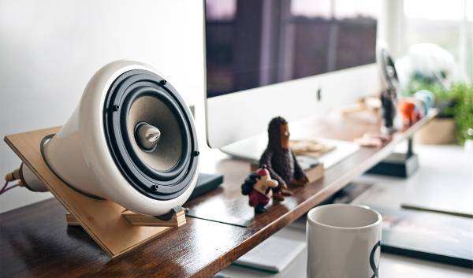

项目预算
This is a subtitle for your presentation
本项目总资金为1000万美元，通过企业自筹700万美元,通过银行贷款300万美元，项目资本金比例为70.00%。

Slide 13
项目风险的评估

Slide 14
运营成本风险评估
This is a subtitle for your presentation
无可否认机构在面对市场第⼀批订单出现的过程中，靠的仍然是砸钱式的购买流量从而转化为成交的订单，很多初创的商城平台不得不持续进行融资去维系深不见底的市场营销费用，⼀旦资金链断裂就造成业务模式的崩塌。
Developer
75%
MARKETING
We have many PowerPoint templates that has been specifically designed to help anyone that is stepping into the world of PowerPoint for the very first time.
Designer
85%
Marketing
65%

Slide 15


运营声望风险评估
This is a subtitle for your presentation
从营销成本的风险管理角度出发
充分开发互联网推广途径，减少实体营销成本
随着平台上的商家和订单激增，各种会引起公司声誉变差的事件会不时。一方面产品质量问题等问题，受到顾客投诉等。另一方面，智栏品牌打响后，盗版产品可能大行其道，受劣币驱逐良币影响，引发我们公司的品牌口碑危机。这些问题一旦处理不好就可能会酿成无可挽回的后果，如公司倒闭等。
声誉是我们的核心竞争力之一
保证智栏的财务在⼀个安全的状态

Slide 16
核心竞争力风险评估
This is a subtitle for your presentation
用扎实的强大的设计团队及时对原有产品进行升级，推出新产品，并将自身业务做横向的扩展和纵向的深入。做好用户的跟踪调研，及时把问哦，并且及时申请国家专利，铸就技术壁垒，提高核心竞争力。
优良的产品品质
极致的服务体验来获得稳定的客户支持
优质的产品服务

Slide 17
敬请各位批评指正
THANK YOU FOR WATCHING
指导老师：赵震
答辩人：某某某

